Slide 1

«О бюджете Ардатовского муниципального округа Нижегородской области на 2026 год и плановый период 2027-2028 годы»
https://ardatov.nobl.ru/documents/active/329170/

Slide 2

Коротко о бюджете Бюджет – форма образования и расходования денежных средств, предназначенных для финансового обеспечения задач и функций государства и местного самоуправления. Бюджет для граждан – документ (аналитический материал), разрабатываемый и публикуемый в открытом доступе финансовым управлением в целях предоставления гражданам актуальной информации о бюджете и отчете о его исполнении в объективной, заслуживающей доверия, доступной и простой для понимания форме. Бюджетная система Российской Федерации – совокупность бюджетов всех уровней и бюджетов государственных внебюджетных фондов, основанная на экономических отношениях, государственном устройстве и регулируемая законодательством Российской Федерации. Бюджетный процесс – деятельность государственных органов власти, органов местного самоуправления и иных участников по составлению и рассмотрению проектов бюджетов, утверждению и исполнению бюджетов, контролю за их исполнением, осуществлению бюджетного учёта, составлению, внешней проверке, рассмотрению и утверждению бюджетной отчётности.

Slide 3
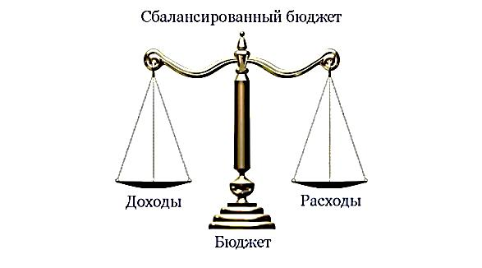
Доходы бюджета – поступающие в бюджет денежные средства. Расходы бюджета – выплаченные из бюджета денежные средства.
Условно-утверждаемые расходы бюджета - это средства, предусмотренные в расходной части бюджета, но не распределенные в плановом периоде по разделам, подразделам и видам расходов, которые позволяют создать определённый резерв денежных средств на случай непредвиденного сокращения доходов.
Дефицит бюджета – превышение расходов бюджета над его доходами.
Профицит бюджета – превышение доходов бюджета над расходами.
Сбалансированный бюджет – принцип формирования бюджета при котором объем доходов равен объему расходов.
Межбюджетные трансферты – средства, предоставляемые одним бюджетом бюджетной системы Российской Федерации другому бюджету бюджетной системы Российской Федерации.
Дотации – межбюджетные трансферты, предоставляемые на безвозмездной и безвозвратной основе без установления направлений и (или) условий их использования.
Субсидии – средства, передаваемые бюджету другого уровня, юридическому или физическому лицам на условиях долевого финансирования целевых расходов.
Субвенции – средства, предоставляемые бюджету другого уровня бюджетной системы или юридическому лицу на безвозмездной и безвозвратной основах для осуществления целевых расходов.

Slide 4


Участие граждан в бюджетном процессе
Гражданин – налогоплательщик
Гражданин – получатель социальных гарантий
Помогает формировать доходную часть бюджета – налог на доходы физических лиц, земельный налог, транспортный налог, налог на имущество и другие виды налогов.
Охрана труда и здоровья людей, государственная поддержка семьи, инвалидов и пожилых граждан, развивается система социальных служб, государственные пенсии, пособия и другие виды гарантий.

Slide 5
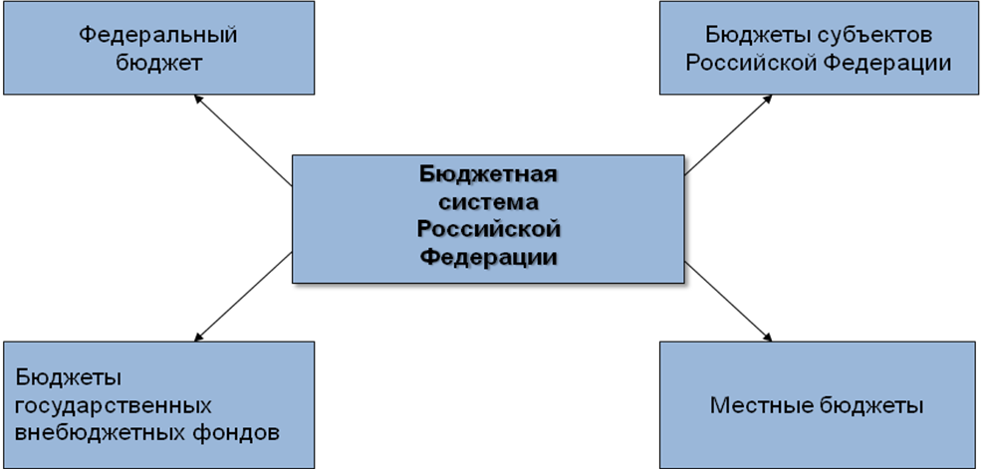
Бюджетная система Российской Федерации

Slide 6
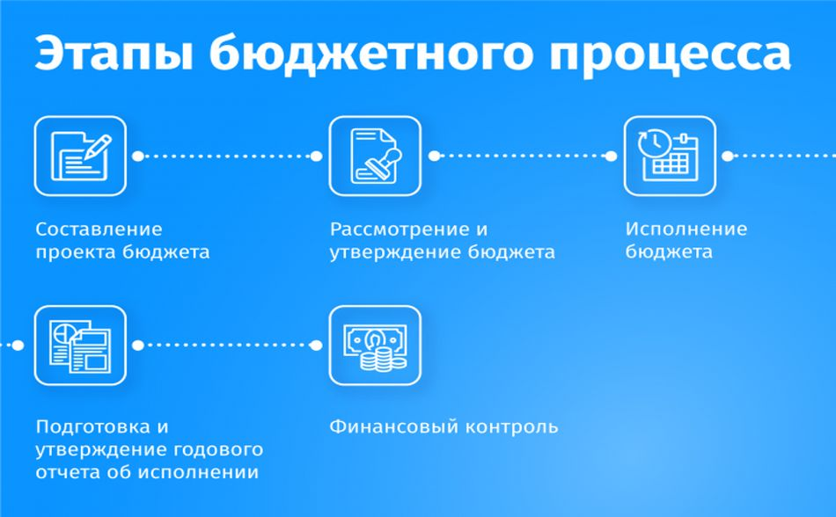
Бюджетный процесс в Ардатовском муниципальном округе
Составление проекта бюджета на 2026 год и плановый период 2027 и 2028 годов
ноябрь 2025 г.
Рассмотрение бюджета на 2026 год и плановый период 2027 и 2028 годов
Проведение публичных слушаний на 2026 год и плановый период 2027 и 2028 годов
Ноябрь-декабрь 2025 г.
Утверждение бюджета на 2026 год и плановый период 2027 и 2028 годов
Декабрь 2025 г.
Исполнение бюджета в 2026 году
Январь-декабрь 2026 г.
Январь-февраль
2026 г.
Формирование отчета об исполнении бюджета за 2025 год
Проведение публичных слушаний по исполнению бюджета за 2025 год
Апрель-май
2026 г.
Рассмотрение и утверждение годового отчета об исполнении отчета о бюджете за 2025 год
Май 2026 г.

Slide 7

При составлении проекта бюджета Ардатовского муниципального округа на 2026 год и плановый период 2027-2028 годов учтены:
Положения послания Президента Российской Федерации Федеральному Собранию Российской Федерации, определяющие бюджетную политику;
Указы Президента Российской Федерации;
Изменения федерального, регионального и местного законодательства;
Основные направления бюджетной и налоговой политики муниципального округа;
Прогноз социально-экономического развития муниципального округа;
Муниципальные программы округа.

Slide 8

Приоритетные направления бюджетной политики Ардатовского муниципального округа на 2026-2028 годы являются:
Сохранение бюджетной устойчивости, увеличение доходной части бюджета;
Поддержание уровня сбалансированности бюджетной системы;
Обеспечение сохранения параметров по уровню заработной платы отдельных категорий работников социальной сферы в рамках реализации "майских" указов Президента;
Софинансирование социально-значимых расходов;
Обязательства, вытекающие из муниципальных программ;
Бюджетные инвестиции;
Обеспечение выполнения муниципальных функций.

Slide 9

Основные показатели социально-экономического развития Ардатовского муниципального округа
Показатели | Единицы измерения | 2024 факт | 2025 план | 2026 прогноз | 2027 прогноз | 2028 прогноз
Численность постоянного населения (в среднегодовом исчислении) | человек | 22149 | 22107 | 22052 | 22007 | 21972
Объем отгруженных товаров собственного производства, выполненных работ и услуг (по полному кругу предприятий | млн. рублей | 6642,6 | 7322,4 | 7749,8 | 8110,5 | 8483,7
Число малых и средних предприятий, включая микропредприятия | единица | 422 | 427 | 429 | 432 | 435
Инвестиции в основной капитал за счет всех источников финансирования (по полному кругу предприятий) | млн. рублей | 1723,9 | 5926,6 | 2508,5 | 2335,8 | 2445,7
Уровень обеспеченности населения жильем (на конец года) | кв. м на человека | 31,12 | 31,20 | 31,27 | 31,33 | 31,37
Численность официально зарегистрированных безработных, на конец года | человек | 0 | 0 | 3 | 3 | 3
Фонд заработной платы (по полному кругу организаций) | млн. рублей | 2710,7 | 3087,2 | 3345,8 | 3623,5 | 3927,9
Номинальная начисленная заработная плата работников (по полному кругу организаций) | рубль | 45711,3 | 53608,4 | 57029,4 | 61762,8 | 66951,3
Численность работников, формирующих фонд оплаты труда (по полному кругу организаций) | человек | 4942 | 4799 | 4889 | 4889 | 4889
Оборот розничной торговли по крупным и средним организациям (без организаций с численностью работающих менее 15 человек), в ценах соответствующих лет | млн. рублей | 1566,4 | 1674,5 | 1874,3 | 2031,1 | 2196,8

Slide 10
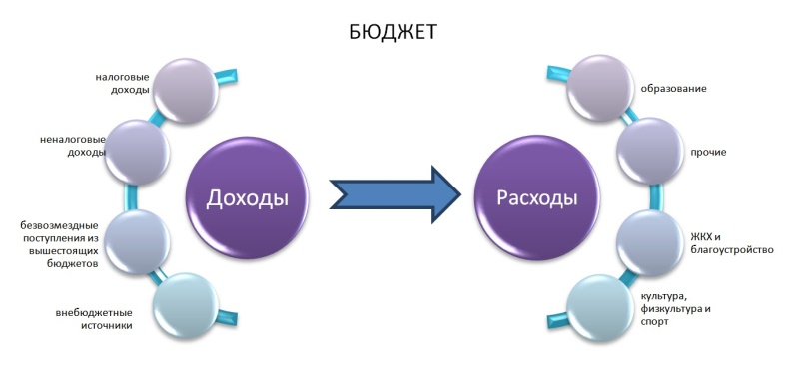
Доходы и расходы бюджета
Доходы бюджета
Расходы бюджета
Налоговые доходы
Поступления от уплаты налогов, предусмотренных Налоговым кодексом Российской Федерации
Неналоговые доходы
Платежи в виде штрафов, санкций за нарушение законодательства, платежи за пользование муниципальным имуществом.
Безвозмездные поступления
Средства, которые поступают в бюджет безвозмездно (денежные средства, поступающие из вышестоящего бюджета (например, дотация из областного бюджета), а также безвозмездные перечисления от физических и юридических лиц)
Образование
Культура Физическая культура и спорт
Поддержка сельского хозяйства
Жилищно-коммунальное хозяйство
Благоустройство
Ремонт и содержание дорог

Slide 11
Основные параметры проекта бюджета Ардатовского муниципального округа на 2026 год и плановый период 2027-2028 годов

Slide 12
Доходы бюджета Ардатовского муниципального округа на 2026-2028 годы, тыс. рублей
НАИМЕНОВАНИЕ ДОХОДОВ | 2026 год | 2027 год | 2028 год
1. НАЛОГОВЫЕ И НЕНАЛОГОВЫЕ ДОХОДЫ | 543773,,60 | 591062,60 | 633254,10
Налог на доходы физических лиц | 430558,40 | 466188,80 | 504772,40
Акцизы по подакцизным товарам (продукции), производимым на территории Российской Федерации | 28951,50 | 38651,70 | 40192,10
Налог, взимаемый по упрощенной системе налогообложения | 21174,50 | 22022,70 | 22903,60
Единый сельскохозяйственный налог | 4735,80 | 4901,60 | 4989,80
Налог, взимаемый в связи с применением патентной системы налогообложения | 351,20 | 365,20 | 379,80
Налог на имущество физических лиц | 7784,70 | 8438,60 | 9130,60
Земельный налог | 25207,30 | 25711,40 | 26225,60
Государственная пошлина | 7186,80 | 7366,30 | 7555,30
Доходы, получаемые в виде арендной платы за земельные участки, государственная собственность на которые не разграничена, а также от продажи права на заключение договоров аренды указанных земельных участков | 5879,30 | 6114,50 | 6359,10
Доходы от сдачи в аренду имущества, находящегося в оперативном управлении органов государственной власти, органов местного самоуправления, государственных внебюджетных фондов и созданных ими учреждений (за исключением имущества бюджетных и автономных учреждений) | 1542,70 | 1604,40 | 1668,60
Прочие доходы от использования имущества и прав, находящихся в государственной и муниципальной собственности (за исключением имущества бюджетных и автономных учреждений, а также имущества государственных и муниципальных унитарных предприятий, в том числе казенных) | 495,80 | 515,60 | 536,20
Плата по соглашениям об установлении сервитута | 0,50 | 0,50 | 0,50
Доходы от компенсации затрат бюджетов муниципальных округов | 1205,10 | 1253,30 | 1303,40
Доходы от приватизации имущества, находящегося в собственности муниципальных округов, в части приватизации нефинансовых активов имущества казны | 3000,00 | 2700,00 | 2430,00
Доходы от продажи земельных участков, находящихся в государственной и муниципальной собственности | 5000,00 | 4500,00 | 4050,00
Штрафы, санкции, возмещение ущерба | 700,00 | 728,00 | 757,10
2. БЕЗВОЗМЕЗДНЫЕ ПОСТУПЛЕНИЯ | 820584,20 | 621664,70 | 643359,50
Дотации от других бюджетов бюджетной системы Российской Федерации | 260879,0 | 209551,40 | 222355,00
Субсидии от других бюджетов бюджетной системы Российской Федерации | 192116,70 | 40736,10 | 38506,70
Субвенции от других бюджетов бюджетной системы Российской Федерации | 365477,90 | 369179,80 | 380273,60
Иные межбюджетные трансферты | 2110,60 | 2197,40 | 2224,20
ВСЕГО ДОХОДОВ | 1364357,80 | 1212727,30 | 1276613,60

Slide 13


Местные налоги: ставки и льготы
Земельный налог
Налог на имущество физических лиц
Решение Совета депутатов Ардатовского муниципального округа нижегородской области № 72 от 24.11.2022 года «О земельном налоге»
Установлены налоговые ставки в следующих размерах:
1)0,3 % в отношении земельных участков:- отнесенных к землям сельскохозяйственного назначения или к землям в составе зон сельскохозяйственного использования в населенных пунктах и используемых для сельскохозяйственного производства;- занятых жилищным фондом и объектами инженерной инфраструктуры жилищно-коммунального комплекса (за исключением доли в праве на земельный участок, приходящейся на объект, не относящийся к жилищному фонду и к объектам инженерной инфраструктуры жилищно-коммунального комплекса) или приобретенных (предоставленных) для жилищного строительства (за исключением земельных участков, приобретенных (предоставленных) для индивидуального жилищного строительства, используемых в предпринимательской деятельности);- не используемых в предпринимательской деятельности, приобретенных (предоставленных) для ведения личного подсобного хозяйства, садоводства или огородничества, а также земельных участков общего назначения, предусмотренных Федеральным законом от 29 июля 2017 года N 217-ФЗ "О ведении гражданами садоводства и огородничества для собственных нужд и о внесении изменений в отдельные законодательные акты Российской Федерации",за исключением указанных в настоящем абзаце земельных участков, кадастровая стоимость каждого из которых превышает 300 миллионов рублей;- ограниченных в обороте в соответствии с законодательством Российской Федерации, предоставленных для обеспечения обороны, безопасности и таможенных нужд.
2) 1,5% в отношении прочих земельных участков.
Освобождены от уплаты налога участники Великой Отечественной войны и добровольные пожарные, принимающие непосредственное участие в тушении пожаров и проведении аварийно-спасательных работ на территории Ардатовского муниципального округа Нижегородской области, при наличии зарегистрированного в установленном порядке за добровольным пожарным земельного участка, предоставленного для индивидуального жилищного строительства и для ведения личного подсобного хозяйства.
Решение Совета депутатов Ардатовского муниципального округа Нижегородской области № 71 от 24.11.2022 года «О налоге на имущество физических лиц»
Установлены налоговые ставки:
1) 0,3 процента в отношении: - жилых домов, частей жилых домов, квартир, частей квартир, комнат;- объектов незавершенного строительства в случае, если проектируемым назначением таких объектов является жилой дом;- единых недвижимых комплексов, в состав которых входит хотя бы один жилой дом;- гаражей и машиномест, в том числе расположенных в объектах налогообложения, указанных в подпункте 2 настоящего пункта;- хозяйственных строений или сооружений, площадь каждого из которых не превышает 50 квадратных метров и которые расположены на земельных участках для ведения личного подсобного, огородничества, садоводства или индивидуального жилищного строительства;
2) в отношении объектов налогообложения, включенных в перечень, определяемый в соответствии с пунктом 7 статьи 378.2 Налогового кодекса Российской Федерации, в отношении объектов налогообложения, предусмотренных абзацем вторым пункта 10 статьи 378.2 Налогового Кодекса Российской Федерации, а также в отношении объектов налогообложения, кадастровая стоимость каждого из которых превышает 300 миллионов рублей:
До 1 млн. рублей – 2%;
От 1 млн. рублей до 2 млн. рублей – 1,5%;
От 2 млн. рублей до 3,5 млн. рублей – 1%;
От 3,5 млн. рублей до 300,0 млн. рублей – 0,5%.
Свыше 300,0 млн. рублей — 2,5%
3) 0,5 процента в отношении прочих объектов налогообложения
Освобождаются от уплаты налога совместно проживающие родители и дети многодетных семей, признанные таковыми в установленном законом порядке.

Slide 14
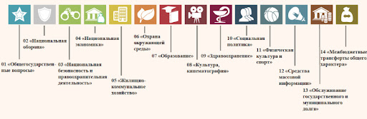
Расходы бюджета Ардатовского муниципального округа Нижегородской области на 2026 год и плановый период 2027-2028 годов, тыс. рублей
 | Наименование | 2026 | 2027 | 2028
01 | Общегосударственные вопросы | 126887,44 | 131686,18 | 127680,61
02 | Национальная оборона | 1163,10 | 1292,00 | 1632,20
03 | Национальная безопасность и правоохранительная деятельность | 34696,47 | 34496,47 | 34496,47
04 | Национальная экономика | 48784,92 | 55883,48 | 57439,18
05 | Жилищно-коммунальное хозяйство | 122037,79 | 50789,85 | 84751,5
07 | Образование | 790004,27 | 676625,10 | 690049,80
08 | Культура, кинематография | 143557,43 | 142909,39 | 140260,39
10 | Социальная политика | 22462,10 | 25049,40 | 23542,90
11 | Физическая культура и спорт | 70451,63 | 69667,44 | 69667,44
12 | Средства массовой информации | 4312,65 | 4312,65 | 4312,65
 | Условно утверждаемые расходы | 0,0 | 20015,35 | 42780,46
 | Всего расходов | 1364357,80 | 1212727,30 | 1276613,60

Slide 15
Программный бюджет – это бюджет, сформированный на основе государственных или муниципальных программ. Каждая программа увязывает бюджетные ассигнования с результатами их использования для достижения заявленных целей. Программный бюджет призван повысить качество формирования и исполнения главного финансового документа.
Формирование расходов проекта бюджета на 2026 год и на плановый период 2027 и 2028 годов осуществлялось в программном формате на основе 23 муниципальных программ Ардатовского муниципального округа.
В 2026 году программные расходы составляют 87,7%, непрограммные расходы 12,3% от общего объема расходов.
В 2027 году программные расходы составляют 85,7%, непрограммные расходы 14,3% от общего объема расходов.
В 2028 году программные расходы составляют 86,7%, непрограммные расходы 13,3 % от общего объема расходов.

Slide 16
Расходы на реализацию муниципальных программ, тыс. рублей
Наименование программы | 2026 год | 2027 год | 2028 год
Муниципальная программа "Развитие образования Ардатовского муниципального округа Нижегородской области" | 571080,19 | 587895,38 | 601320,08
Муниципальная программа "Социальная поддержка граждан в Ардатовском муниципальном округе Нижегородской области" | 649,00 | 686,80 | 729,80
Муниципальная программа "Развитие культуры и туризма в Ардатовском муниципальном округе Нижегородской области" | 187437,19 | 178931,49 | 178948,29
Муниципальная программа "Развитие агропромышленного комплекса Ардатовского муниципального округа Нижегородской области" | 8926,10 | 8926,10 | 8941,40
Муниципальная программа "Развитие физической культуры и спорта в Ардатовском муниципальном округа Нижегородской области" | 69667,44 | 69667,44 | 69667,44
Муниципальная программа "Управление муниципальными финансами Ардатовского муниципального округа Нижегородской области" | 20360,01 | 20370,01 | 20370,01
Муниципальная программа "Информационное общество в Ардатовском муниципальном округе Нижегородской области" | 5756,55 | 5756,55 | 5756,55
Муниципальная программа "Развитие гражданской обороны, защита населения и территорий от чрезвычайных ситуаций, обеспечение безопасности жизнедеятельности населения Ардатовского муниципального округа Нижегородской области" | 35844,59 | 35844,59 | 35844,59
Муниципальная программа "Управление муниципальным имуществом Ардатовского муниципального округа Нижегородской области" | 2485,48 | 2485,48 | 2485,48
Муниципальная программа "Развитие молодежной политики на территории Ардатовского муниципального округа Нижегородской области" | 255 | 255 | 255
Муниципальная программа "Комплексные меры противодействия злоупотреблению наркотиками и их незаконному обороту на территории Ардатовского муниципального округа Нижегородской области" | 140,50 | 140,50 | 140,50
Муниципальная программа "Охрана окружающей среды Ардатовского муниципального округа Нижегородской области" | 4656,68 | 1752,30 | 3152,30

Slide 17
Расходы на реализацию муниципальных программ, тыс. рублей (продолжение)
Наименование программы | 2026 год | 2027 год | 2028 год
Муниципальная программа "Профилактика преступлений и иных правонарушений в Ардатовском муниципальном округе Нижегородской области" | 204,00 | 204,00 | 204,00
Муниципальная программа "Развитие муниципальной службы в Ардатовском муниципальном округе Нижегородской области" | 130,00 | 50,00 | 50,00
Муниципальная программа "Улучшение условий и охраны труда в Ардатовском муниципальном округе Нижегородской области" | 241,40 | 213,90 | 284,50
Муниципальная программа "Профилактика терроризма и экстремизма на территории Ардатовского муниципального округа Нижегородской области" | 200,00 | 0 | 0
Муниципальная программа "Развитие предпринимательства и торговли Ардатовского муниципального округа Нижегородской области" | 6188,27 | 6188,27 | 6188,27
Муниципальная программа "Формирование комфортной городской среды на территории Ардатовского муниципального округа Нижегородской области" | 9797,98 | 9681,70 | 10546,70
Муниципальная программа "Обеспечение населения Ардатовского муниципального округа Нижегородской области качественными услугами в сфере жилищно-коммунального хозяйства" | 25291,34 | 8057,00 | 6057,00
Муниципальная программа "Переселение граждан из аварийного жилищного фонда на территории Ардатовского муниципального округа Нижегородской области " | 33498,00 | 0 | 0
Муниципальная программа "Развитие социальной и инженерной инфраструктуры Ардатовского муниципального округа Нижегородской области " | 128684,19 | 2665,80 | 25500,00
Муниципальная программа "Дорожное хозяйство и благоустройство территории Ардатовского муниципального округа Нижегородской области " | 71156,6 | 69005,24 | 78742,29
Муниципальная программа "Государственная поддержка граждан по обеспечению жильем на территории Ардатовского муниципального округа Нижегородской области" | 13371,72 | 10588,10 | 8038,60

Slide 18
Муниципальные учреждения Ардатовского муниципального округа Нижегородской области
Муниципальное бюджетное учреждение - учреждение, финансируемые преимущественно или целиком из средств местного бюджетов. В нашем округе осуществляют свою деятельность 29 таких учреждений. Это 10 школ, 10 детских садов, 3 учреждения дополнительного образования детей, 3 учреждения культуры, 2 детских школы искусств, редакция газеты «Наша жизнь».
Муниципальное автономное бюджетное учреждение – учреждение, которое помимо традиционного бюджетного финансирования , неотъемлемо получает средства из других источников, и в частности, – от предпринимательской деятельности. В нашем округе в форме автономного учреждения осуществляет свою деятельность физкультурно-оздоровительный комплекс «Рубин».
Муниципальное казенное учреждение –учреждение финансируемое за счет средств местного бюджета которое не может заниматься приносящей доход деятельностью. В нашем округе это «Хозяйственно-эксплуатационная служба администрации Ардатовского муниципального округа».

Slide 19
Система отрасли муниципального образования Ардатовского муниципального округа
Управление образования
23 муниципальных образовательных организации
12
общеобразовательных школ (в.т.ч. 2 филиала)
3 учреждения
дополнительного образования
10 детских садов
Контингент обучающихся
1989
учащихся
1461 обучающихся
619 воспитанников
Кадры
290
человек
39
человек
208
человек

Slide 20

Расходы на систему образования Ардатовского муниципального округа
Наименование муниципальной программы (подпрограммы) | 2026 | 2027 | 2028
Муниципальная программа "Развитие образования Ардатовского муниципального округа Нижегородской области" | 571080,19 | 587895,38 | 601320,08
Подпрограмма "Развитие дошкольного образования" | 159832,06 | 165181,33 | 168965,18
Подпрограмма "Развитие общего образования" | 324442,74 | 335513,42 | 34590,68
Подпрограмма "Развитие дополнительного образования и воспитания детей" | 30454,52 | 30454,52 | 30454,52
Подпрограмма "Школьный автобус" | 13327,85 | 13794,38 | 13794,38
Подпрограмма "Пожарная безопасность муниципальных образовательных организаций " | 4 810,06 | 4 810,06 | 4 810,06
Подпрограмма "Развитие системы отдыха и оздоровления детей и молодежи " | 11453,61 | 11455,91 | 11477,51
Подпрограмма "Обеспечение реализации муниципальной программы" | 26681,36 | 26685,76 | 26727,76

Slide 21
Культура, спорт и молодежная политика
Отдел культуры, спорта и молодежной политики
25 учреждений клубно-досугового типа (далее – КДУ)
21 библиотека
1 музей
2 учреждения
дополнительного образования в сфере культуры и искусства – Детские школы искусств
1 Физкультурно-оздоровительный комплекс «Рубин»
Посещаемость учреждений (в год)
КДУ – 299 271 посещений
Библиотеки – 225 605 посещений
Музей – 4700 посещений
ДШИ - 444 обучающихся
ФОК – 32 454 посещений
Кадры
116 человек – работники культуры
47 человек -
в сфере дополнительного образования
82 человек -
в сфере физической культуры и спорта

Slide 22


Расходы на систему отрасли культуры и спорта Ардатовского муниципального округа
Наименование муниципальной программы (подпрограммы) | 2026 | 2027 | 2028
Муниципальная программа "Развитие культуры и туризма в Ардатовском муниципальном округе Нижегородской области" | 187437,19 | 178931,49 | 178948,29
Подпрограмма "Библиотечное обслуживание населения" | 33281,90 | 33283,90 | 33285,70
Подпрограмма "Организация досуга, поддержка творческих инициатив и народного творчества" | 71734,18 | 68420,84 | 68435,84
Подпрограмма "Развитие музейного дела и туризма " | 5839,80 | 5839,80 | 5839,90
Подпрограмма "Деятельность и развитие детских школ искусств" | 43833,06 | 38638,70 | 38638,70
Подпрограмма "Пожарная безопасность учреждений культуры Ардатовского муниципального округа Нижегородской области" | 1 231,40 | 1 231,40 | 1 231,40
Подпрограмма "Обеспечение реализации муниципальной программы" | 31516,86 | 31516,86 | 31516,86
Наименование муниципальной программы (подпрограммы) | 2026 | 2027 | 2028
Муниципальная программа "Развитие физической культуры и спорта в Ардатовском муниципальном округе Нижегородской области" | 69667,44 | 69677,44 | 69667,44
Подпрограмма "Развитие физической культуры и массового спорта" | 1797,50 | 1797,50 | 1797,50
Подпрограмма "Обеспечение эффективной работы МАУ "Физкультурно-оздоровительный комплекс в р. п. Ардатов Нижегородской области" | 67869,94 | 67869,94 | 67869,94

Slide 23


Основные направления расходов бюджета Ардатовского муниципального округа
Расходы на поддержку сельскохозяйственных производителей и крестьянско-фермерских хозяйств
Ремонт и содержание автомобильных дорог общего пользования местного значения в границах округа

Slide 24


Основные направления расходов бюджета Ардатовского муниципального округа
Обеспечение населения округа качественными услугами в сфере жилищно-коммунального хозяйства
Проект инициативного бюджетирования
«Вам решать»
В 2026 году планируется реализовать 3 инициативных проектов на сумму 18,65 млн. рублей:
Средства областного бюджета 9,0 млн. рублей
Средства бюджета округа 8,97 млн. рублей
Средства населения 0,68 млн. рублей

Slide 25

Муниципальный долг — обязательства, возникающие из муниципальных заимствований, гарантий по обязательствам третьих лиц, другие обязательства в соответствии с видами долговых обязательств, установленными Бюджетным Кодексом РФ, принятые на себя муниципальным образованием.
Способы заимствования:
Привлечение кредитов банка;
Кредиты из областного бюджета.
Цели заимствования:
Финансирование дефицита бюджета;
Погашение долговых обязательств.
Муниципальный долг Ардатовского муниципального округа на 01.01.2026 года отсутствует. Заимствование средств в период 2026 -2028 годов не планируется. Источником покрытия дефицита бюджета являются остатки средств, сложившиеся на счетах бюджета округа на 1 января 2026 года.

Slide 26

Разработчиком брошюры «Бюджет для граждан» является управление финансов администрации Ардатовского муниципального округа Нижегородской области 607130 Нижегородская область р.п. Ардатов ул. Ленина д. 28 Телефоны: 5-01-32 5-23-25 5-12-70 ard_finotdel@mts-nn.ru

